Slide 1
웹 개요와 실습 환경 구축

Slide 2

실습 1
다음과 같이 웹 프론트엔드 개발환경을 구축하세요
VS Code 설치
확장팩 설치
Korean 언어팩
Material Icon Theme
Auto Rename Tag
Prettier - Code formatter
디폴트 포맷터로 설정
파일 저장시 포맷팅 실행하도록 설정
자바스크립트의 따움표를 작은 따움표로 설정
Live Server
D2Coding 폰트 설치, VS Code의 font family로 설정

Slide 3
웹 페이지 기본 구조와 작성 방법

Slide 4
웹 페이지 기본 구조와 작성 방법
다음과 같이 작업 디렉토리를 만드세요
c:\fullstack\01_WEB\01_HTML\chapter02

Slide 5
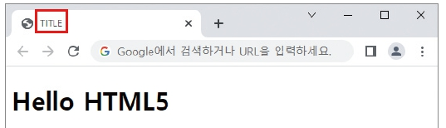
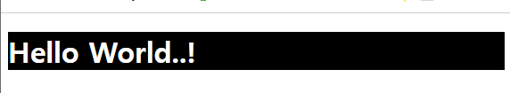
웹 페이지 기본 구조와 작성 방법
다음과 같은 화면이 나오도록 HTML 파일을 만드세요.
HTMLPage.html
HTMLPageWithStyle.html

Slide 6
웹 페이지 기본 구조와 작성 방법
다음과 같은 화면이 나오도록 HTML 파일을 만드세요.
Style.css
HTMLPageWithLink.html

Slide 7
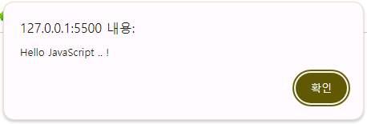

웹 페이지 기본 구조와 작성 방법
다음과 같은 화면이 나오도록 HTML 파일을 만드세요.
HTMLPageWithScript.html

Slide 8
웹 페이지 기본 구조와 작성 방법
다음과 같은 화면이 나오도록 HTML 파일을 만드세요.
OuterJavaScript.js
HTMLPageWithOuterScript.html

Slide 9
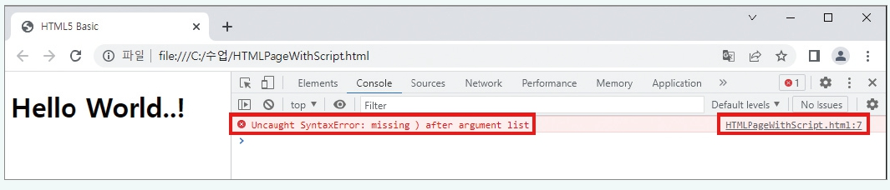
웹 페이지 기본 구조와 작성 방법
HTMLPageWithScript.html 파일에서 자바스크립트 코드에서 문법 에러를 발생시키고, 콘솔 창에서 에러 메시지를 확인하세요.

Slide 10
HTML5 기본 태그

Slide 11
HTML5 기본 태그
다음과 같이 작업 디렉토리를 만드세요
c:\fullstack\01_WEB\01_HTML\chapter03

Slide 12
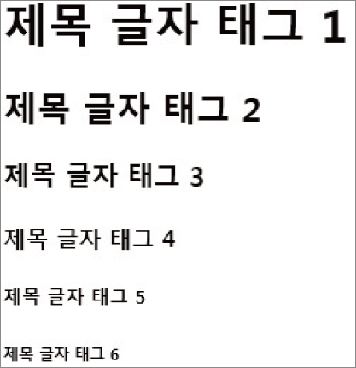
HTML5 기본 태그
h1 태그를 이용하여 다음과 같이 출력되도록 하세요
text_header.html

Slide 13
HTML5 기본 태그
h1 태그와 p 태그를 이용하여 다음과 같이 출력하세요.
text_paragraph.html

Slide 14
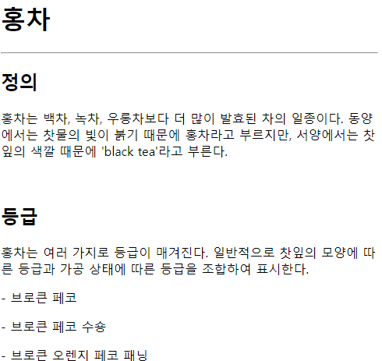
HTML5 기본 태그
h1 태그, p 태그, hr 태그를 이용하여 다음과 같이 출력하세요.
text_content.html

Slide 15
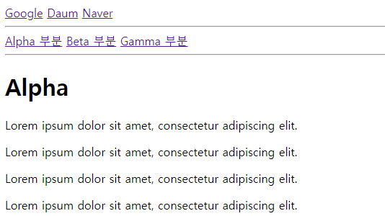
HTML5 기본 태그
a 태그를 이용해서 다음과 같은 링크를 만들어서 출력하고, 이동을 확인하세요.

Slide 16
HTML5 기본 태그
목록 태그를 이용해서 다음과 같이 출력하세요
list_ordered.html
list_unordered.html
list_nested.html

